Slide 1
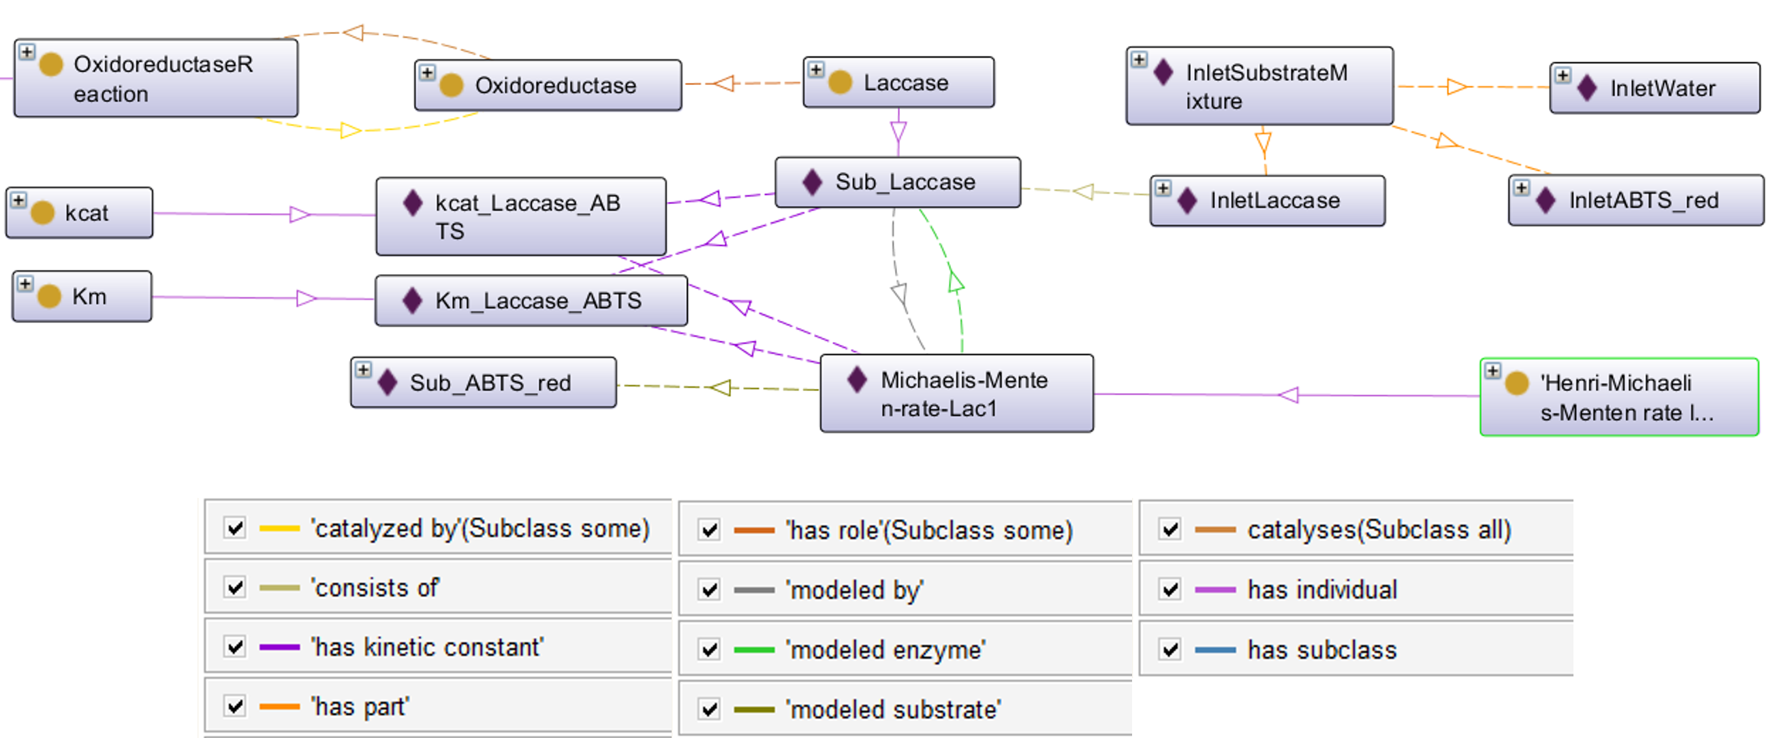
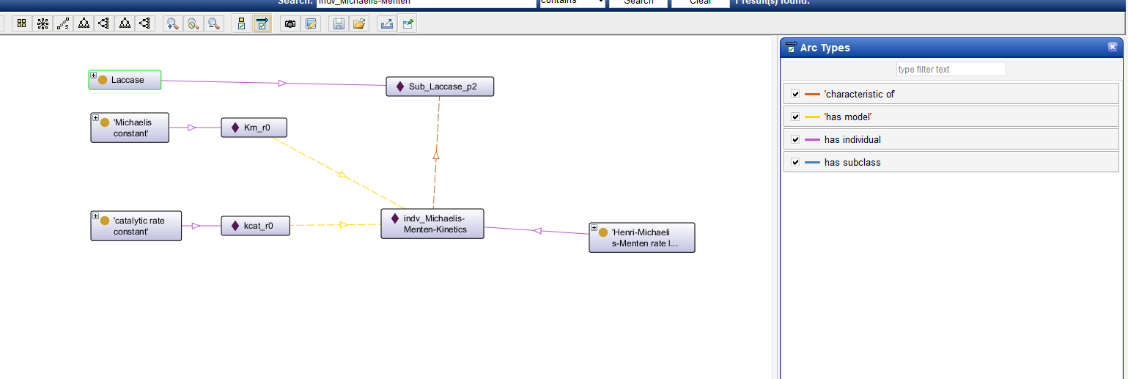
Process

Slide 2
Prozessschritte:
http://www.nfdi.org/nfdi4cat/ontochem#PhysChemProcessingModule
has_input
http://purl.obolibrary.org/obo/RO_0002233
has_output
http://purl.obolibrary.org/obo/RO_0002234

